Slide 1
Metodyka nauczania przedmiotów ogólnokształcących z wykorzystaniem technologii informacyjnej – Nowoczesne metody nauczania/ uczenia się
Agata Kurlej
Przygotowanie pedagogiczne Mielec
2017r.

Slide 2
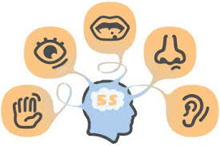
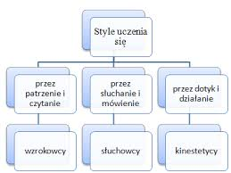
Nowoczesne metody nauczania

Slide 3
Nowoczesne metody nauczania
Nowoczesne metody i techniki nauczania mają przede wszystkim na celu aktywizację uczestników szkoleń. Powinny one podnosić umiejętności uczniów w zakresie takim, jaki przyda im się w przyszłym życiu – komunikacji, kierowania swoim dalszym rozwojem, współpracowania z innymi osobami, a także umiejętność efektywnego uczenia.

Slide 4
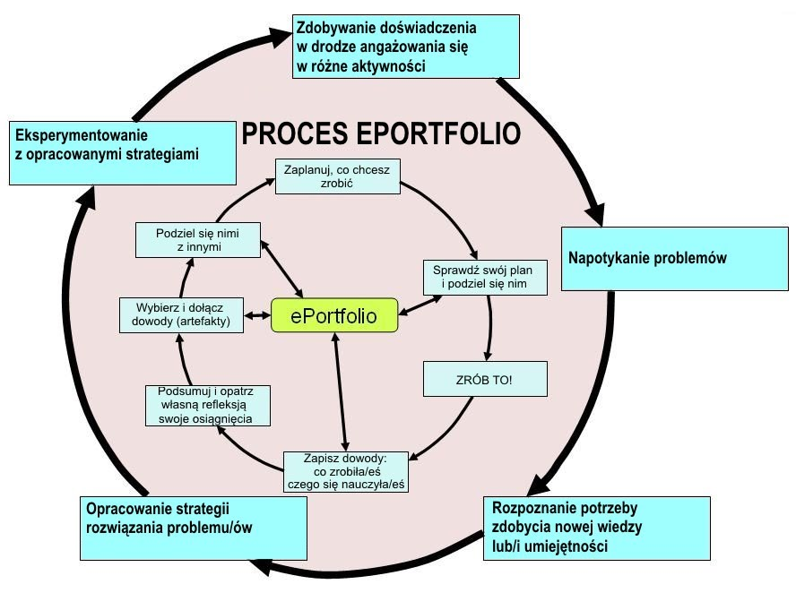
Nowoczesne metody nauczania

Slide 5
Nowoczesne metody nauczania
Nowoczesne metody i techniki nauczania można podzielić na kilka grup np:
Burza mózgów
Praca w grupach i odgrywanie ról
Metoda dyskusji i drzewo decyzyjne
Mnemotechniki
Notowanie Nielineaene
Szybkie Czytanie

Slide 6
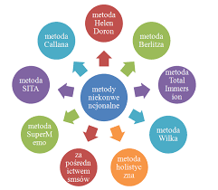
Nowoczesne metody nauczania

Slide 7
Nowoczesne metody nauczania
Burza mózgów
– jest to szukanie nowych rozwiązań w grupie uczestników. Każdy z nich „rzuca” swój pomysł na forum, a inne osoby ustosunkowują się do niego i także opowiadają o swoich pomysłach. W taki sposób, w krótkim czasie można uzyskać wiele ciekawych rozwiązań postawionego na początku zajęć problemu. Taka metoda uczy aktywizacji własnych możliwości twórczych, czyli kreatywnego myślenia, niekiedy pod presją czasu.

Slide 8
Nowoczesne metody nauczania
Praca w grupach i odgrywanie ról
Jest ona bardzo ważna, z uwagi na to, że wspomaga ona naukę interakcji społecznych między uczniami przydzielonymi do konkretnej grupy. Dzięki nowym możliwościom takim jak Google Apps dla Szkół i Uczelni taka współpraca jest jeszcze sprawniej rozwijana zapewniając edukację na miarę XXI wieku.

Slide 9
Nowoczesne metody nauczania
Ta metoda bardzo płynnie łączy się z inną nazywaną metodą odgrywania ról, która polega głownie na wcielanie się w społeczne role. Niekiedy ma to formę scenek, które odgrywa się na zajęciach po wcześniejszym przygotowaniu przez uczniów do nich scenariusza. Można się tutaj zapytać co mają na celu te nowoczesne metody i techniki nauczania. Akurat ta metoda na celu umożliwieni nabycia umiejętności funkcjonowania danej roli w społeczeństwie.

Slide 10
Nowoczesne metody nauczania
Metoda dyskusji
-w znacznym stopniu pozawala na rozwój opinii uczniów na konkretny temat. Uczy popierania swoich poglądów konkretnymi argumentami, tak aby w przyszłości każdy mógł bronić swojego zdania uzasadniając je w odpowiedni sposób, oczywiście przy zachowaniu szacunku dla poglądów innych osób. Ta metoda oprócz tego, że uczy obrony własnego zdania pozwala na wykształcenie w sobie tolerancji dla innych osób i ich światopoglądu.

Slide 11
Nowoczesne metody nauczania
Z kolei do nauki podejmowania decyzji wykorzystywana jest wcześniej wspomniana metoda drzewa decyzyjnego. Jest to nic innego jak graficzny zapis procesu, w czasie którego podejmowane zostają decyzje. Pozwala to na doskonalenie dokonywania wyborów oraz zachowanie świadomości konsekwencji podejmowanych decyzji. Uczy ona także podejmowania decyzji przez pryzmat własnych wartości.

Slide 12
Nowoczesne metody nauczania
Mnemotechniki Znane są już dziś jako skuteczne techniki, choć jeszcze nie powszechne, pozwalające zwiększyć tempo i skuteczność zapamiętywania, a tym samym przyspieszyć proces uczenia się. Metody skutecznego zapamiętywania znane były już w starożytności. Pozwalały bezbłędnie opanować całe dziedziny wiedzy. Dopiero współczesna wiedza na temat mózgu pozwoliła docenić ich skuteczność.

Slide 13
Nowoczesne metody nauczania
Wynika ona przede wszystkim z faktu i z zasady stosowania mnemotechnik, które są zgodne z zasadami pracy umysłu i dzięki temu pozwalają szybciej, łatwiej i na dłużej zapamiętywać dane informacje. Ich wykorzystanie na Memoriadach- mistrzostwach świata w zapamiętywaniu spowodowało, że dotychczasowe granice zapamiętywania wyznaczone przez naukę zostały podważone. Rzecz nie w biciu rekordów, ale w tym by mnemotechniki, ze względu na praktycznie nieograniczone możliwości stosowali uczniowie w szkole.

Slide 14
Nowoczesne metody nauczania
Skuteczność mnemotechnik polega na wykorzystaniu synchronicznej pracy obu półkul mózgowych, zaangażowaniu wyobraźni i tworzeniu skojarzeń- swoistych ścieżek dostępu do informacji, które chcemy wydobyć z magazynów pamięciowych. Niezmiernie ważne jest tutaj wykorzystanie zjawiska synestezji czyli współdziałanie w procesie zapamiętywania różnych zmysłów- wzroku, słuchu, węchu, smaku, dotyku, kinestezji.

Slide 15
Nowoczesne metody nauczania
Notowanie nielineaene
Prawie wszyscy uczniowie od wielu lat stosują ten sam, ogólnie przyjęty linearny schemat konstruowania notatek. Taki styl pracy, być może wynika bardziej z tradycyjnego myślenia i przekonań dotyczących porozumiewania się poprzez mowę i druk niż rzeczywistych przesłanek potwierdzających skuteczność takiego stylu pracy. Badania z ostatnich lat dowodzą, że nasz umysł ma niewiele wspólnego z linearnością, choć słowa mówimy po kolei i podobnie je zapisujemy.

Slide 16
Nowoczesne metody nauczania
Stwierdzono, że style notowania linearnego- narracyjne, hierarchiczne, numeryczne są mało ekonomiczne. Zawierają zbyt wiele informacji w porównaniu z tym co ma być zapamiętane, a wyszukiwanie z nich zasadniczych treści jest czasochłonne i kłopotliwe. Zdecydowanie skuteczniejsze są nielinearne techniki notowania, choćby tylko z tego powodu, że ich struktura odzwierciedla sposób pracy umysłu.

Slide 17
Nowoczesne metody nauczania
Ten styl notowania angażuje obie półkule mózgowe i pozwala na stosowanie szerokiego wachlarza środków- kolorów, symboli, piktogramów, słów itp., tym samym intensywnie stymuluje umysł, pobudza, oraz co ciekawe, proces zapamiętywania materiału zachodzi już w trakcie konstruowania takich notatek zwanych sieciami skojarzeniowymi. Istota zagadnienia jest sprecyzowana jasno i precyzyjnie. To co ważne wyraźnie odznacza się od faktów mniej istotnych. Sama struktura sieci pozwala na łatwe wprowadzenie nowych danych bez chaosu, odnajdywanie związków między poszczególnymi danymi, a wszystkie powtórki dzięki całościowemu układowi są szybkie i bardzo skuteczne.

Slide 18
Nowoczesne metody nauczania
Szybkie czytanie
Dziś znane i stosowane są metody znacznie usprawniające procesy czytania, określane najczęściej "szybkim czytaniem". Jedną z tego typu metod- czytanie integralne, które polega na zwiększeniu prędkości spostrzegania przy zachowaniu wysokiego stopnia zrozumienia i zapamiętania pozwala uczniom przyspieszyć tempo czytania minimum o sto procent.

Slide 19
Nowoczesne metody nauczania
Odpowiedni trening pod opieką instruktora obejmuje poprawienie spostrzegania tekstu, przez zmniejszenie liczby fiksacji oczu na wersie, wyeliminowanie fonetyzacji tj. cichego czytania, regresji, poszerzenie pola widzenia, koncentracji, sterowania uwagą itp.

Slide 20
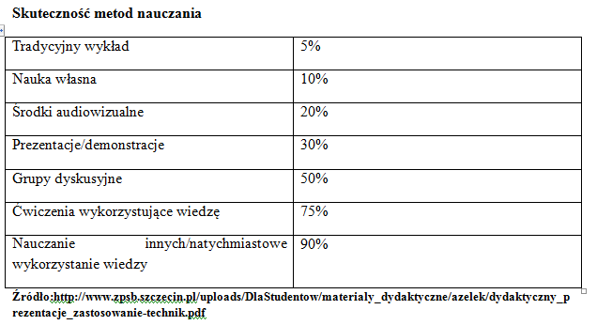
Nowoczesne metody nauczania

Slide 21
Nowoczesne metody nauczania
Uczniowie powinni mieć dostęp do najnowszych osiągnięć z zakresu technik przyswajania informacji. Edukacja szkolna musi nadążać za postępem. Przyjęcie założenia, że ilość informacji, którą muszą przyswoić uczniowie będzie wciąż ta sama jest błędem. Dziś rynek pracy stawia coraz wyższe wymagania i w zasadzie nauka ma charakter ustawiczny. W związku z tym powinno się podejmować działania pozwalające uczniom korzystanie z nowoczesnych technik uczenia się.

